Slide 1
Algoritmo Genético – Melhor rota entre cidades

Slide 2

Melhor rota entre cidades
Neste projeto, empregando um algoritmo genético, é possível observar a sequência mais eficiente de cidades que uma empresa de logística, situada em Jundiaí, deveria percorrer para realizar suas entregas nas localidades atendidas por ela.

Slide 3
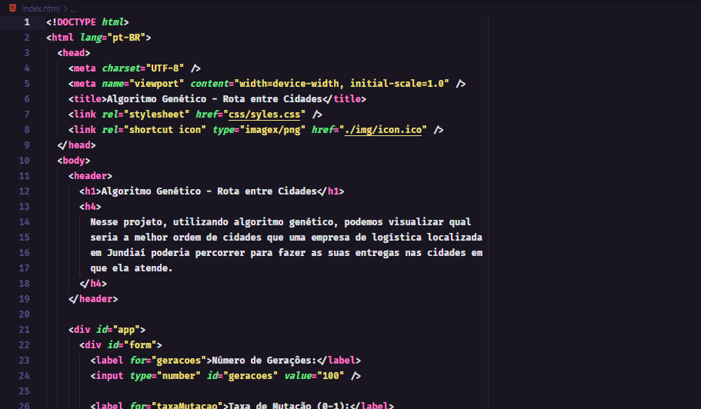
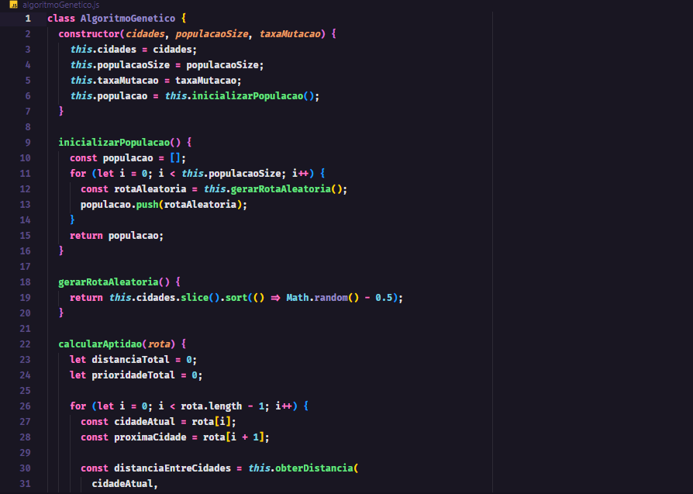
Melhor rota entre cidades
Sua GUI (interface) foi feita com HTML e CSS e o algoritmo genético foi feito em JavaScript
Mais detalhes do código em JavaScript estarão na documentação em PDF

Slide 4
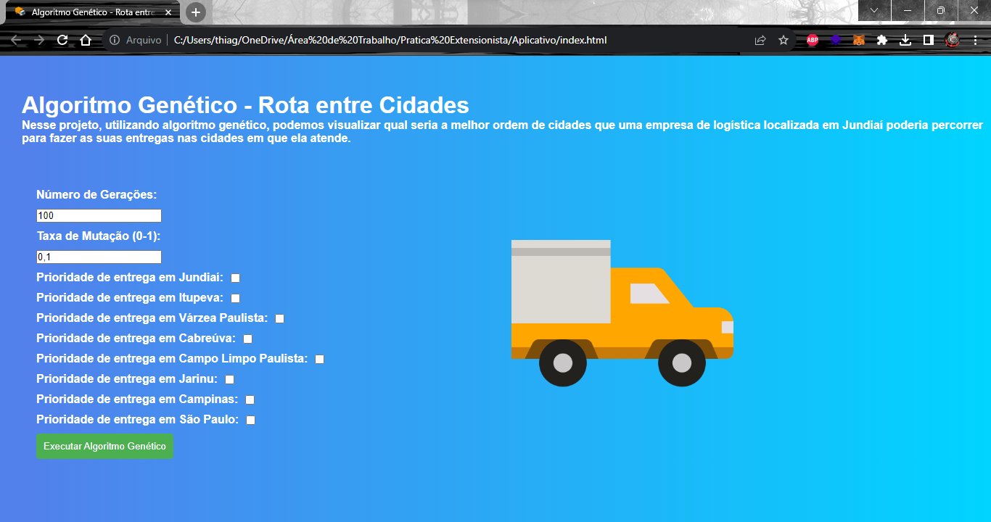
Melhor rota entre cidades
Interface do aplicativo

Slide 5
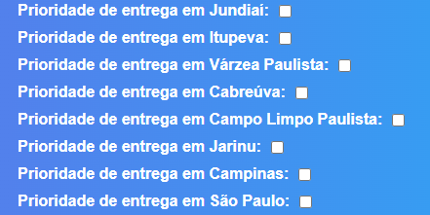
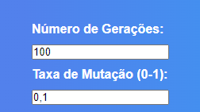
Melhor rota entre cidades
Podemos fazer a mudança dos seguintes parâmetros para a realização do cálculo da rota entre as melhores cidades:
Número de gerações do algoritmo genético
Taxa de mutação do algoritmo genético
Quais cidades possuem prioridade na entrega

Slide 6

Melhor rota entre cidades
Para rodar o algoritmo, clicar em: “Executar Algoritmo Genético”
Exemplo de resultado da execução do algoritmo, mostrando qual a melhor ordem de cidades para seguir:

